Slide 1
בס"ד שם__________________________
סופו של אבימלך, תולע בן פואה ויאיר הגלעדי (ט, מו – י, ה)
1) לאחר שהחריב אבימלך את עיר מולדתו שכם, מספרים לו ש"הִתְקַבְּצוּ כָּל בַּעֲלֵי מִגְדַּל שְׁכֶם" אל המגדל (מז). א'. לפי דעתך, למה התקבצו בעלי מגדל שכם אל המגדל? ____________________________________________
ב'. מה אבימלך מחליט לעשות בעקבות המידע הזה? _______________________________________________________
2) מה מונע מאבימלך להשמיד את בעלי מגדל שכם? ______________________________________________________
ב'. כיצד מתגבר אבימלך על בעיה זו (מח-מט)? הסבר! _____________________________________________________
____________________________________________________________________________________________________________
____________________________________________________________________________________________________________
שאלת אתגר: בפסוק מח כתוב "וַיֹּאמֶר אֶל הָעָם אֲשֶׁר עִמּוֹ מָה רְאִיתֶם עָשִׂיתִי מַהֲרוּ עֲשׂוּ כָמוֹנִי". א'. איזו מידה טובה לכאורה יש במילים הללו? _____________________________________________________________________
ב'. במי עוד (מספר שופטים) היתה המידה הזו? צטט את דבריו! _____________________________________________
____________________________________________________________________________________________________________
3) א'. באיזו עיר מצא אבימלך את מותו (נ)?________________
ב'. כיצד זה קרה (נב-נג)? הסבר! ___________________________________________________________________________
____________________________________________________________________________________________________________
4) מהי משאלתו האחרונה של אבימלך (נד)? _______________________________________________________________
ב'. לאור תשובתך הקודמת, מה מעניין את אבימלך ברגעיו האחרונים? _____________________________________
5) עיין בפסוקים נו-נז. השלם את הטבלה.
 | מה היה חטאו / חטאם? | מה היה עונשו / עונשם
אבימלך | _____________________________________________________________________________________________ | ___________________________________________________________________________________________________
בעלי שכם | _____________________________________________________________________________________________ | ___________________________________________________________________________________________________

Slide 2
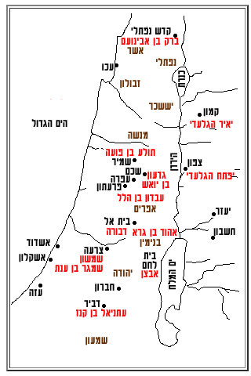
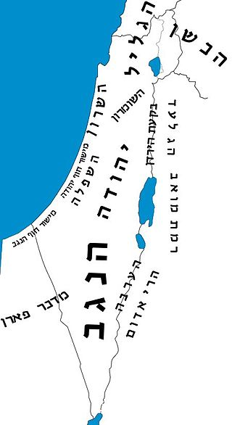
המשך
6) עיין בפרק י פסוקים א-ב. א'. מה היה השופט הבא? _________________________ ב'. מאיזה שבט? ___________
ג'. היכן היה גר? ______________________________ ד'. כמה זמן שפט את ישראל? ______________________________
ה'. היכן נקבר? __________________
7) עיין בפסוקים ג-ה. א'. מה היה השופט הבא? ______________________ ש' אתגר: ב'. מאיזה שבט?___________
ג'. כמה זמן שפט את ישראל? _________________________________ ד'. היכן נקבר? _____________________________
8) "וַיְהִי לוֹ שְׁלֹשִׁים בָּנִים רֹכְבִים עַל שְׁלֹשִׁים עֲיָרִים וּשְׁלֹשִׁים עֲיָרִים לָהֶם". הסבר מה פירוש המילה עֲיָרִים בכל פעם: "רֹכְבִים עַל שְׁלֹשִׁים עֲיָרִים" -
"וּשְׁלֹשִׁים עֲיָרִים לָהֶם" -
ביאורי מילים:
קַּרְדֻּמּוֹת - | פֶּלַח רֶכֶב -
שׂוֹכַת עֵצִים - | וַתָּרִץ אֶת גֻּלְגָּלְתּוֹ -
מִגְדַּל עֹז - | שְׁלֹף חַרְבְּךָ וּמוֹתְתֵנִי -

